Slide 1

Визитная карточка
Первой младшей группы
"Цыплятки"

Slide 2

В группе вас встречают:
Воспитатели: Тыщенко Екатерина Николаевна
Фролова Светлана Сергеевна
Мл.Воспитатель: Туманян Эрминэ Тодесовна
Мы позаботимся о том,чтобы ваш ребёнок стал самостоятельным,общительным,любознательным,всесторонне развитым.

Slide 3

Наш Девиз:
Мы пушистые "Цыплята,"
Дружно в группе мы растём.
Мы хорошие ребята
Очень весело живём!!!

Slide 4

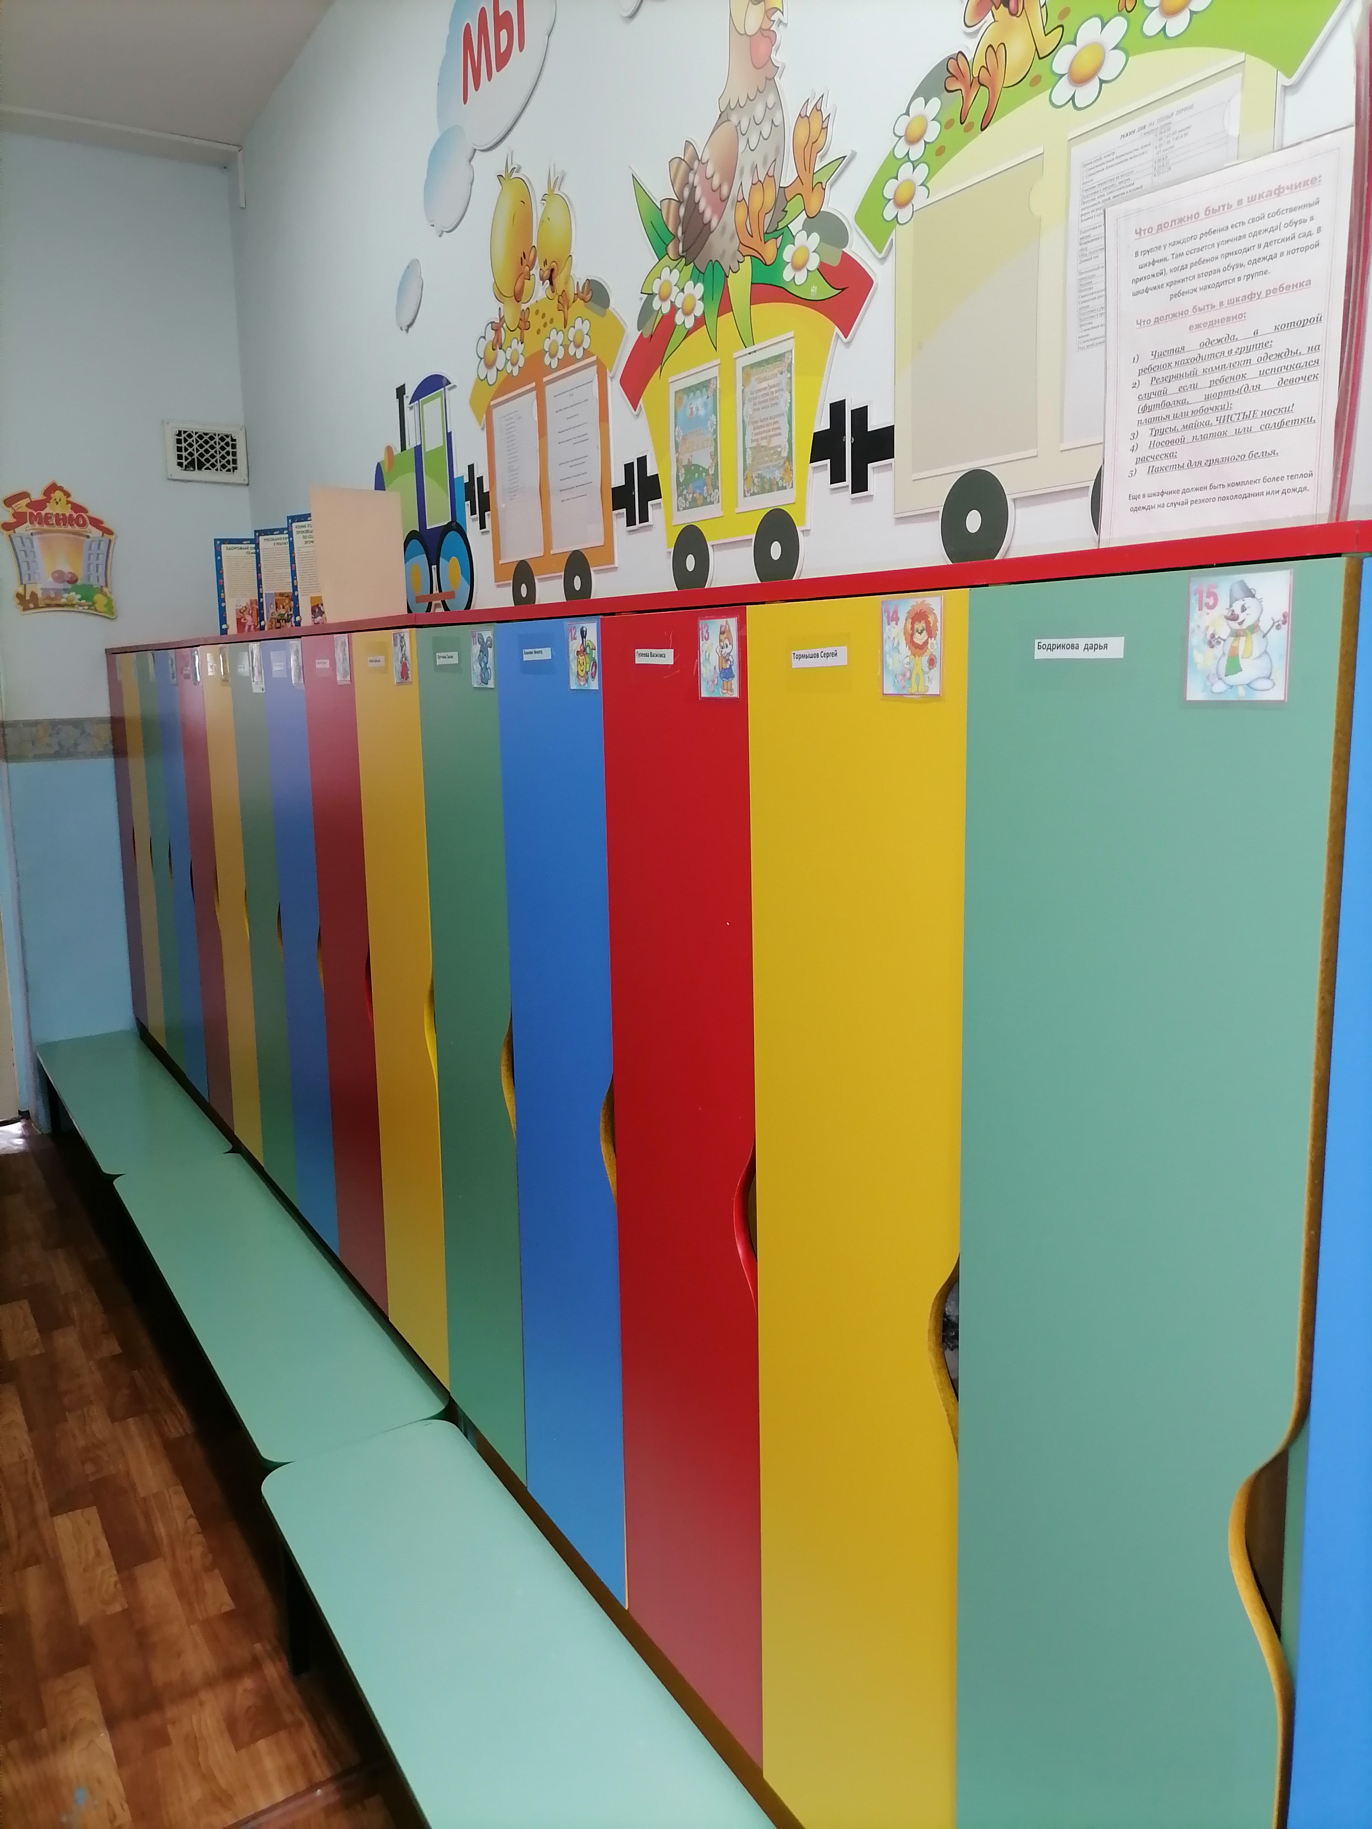
Это - наша раздевалка,
Хранит одежду всех дитей
Хранятся в шкафчиках пальтишки
Плащи,сапожки и зонты
Носки,колготки и штанишки
Всё это дивной чистоты!
Внутри-порядок не пылинки!
Залог здоровья - чистота!!!
На каждом шкафчике картинка!
Не раздевалка красота!!!

Slide 5

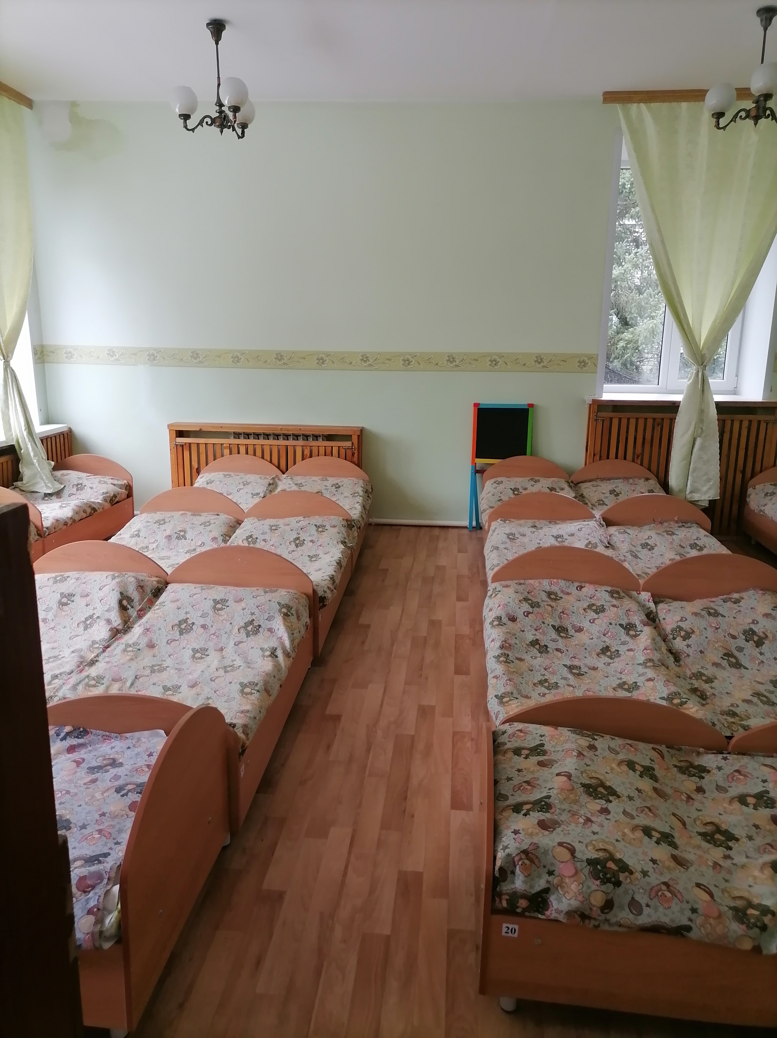
Говорят,ещё для роста
Нужно детям днём поспать
Это сделать очень просто
В группе есть у всех кровать

Slide 6

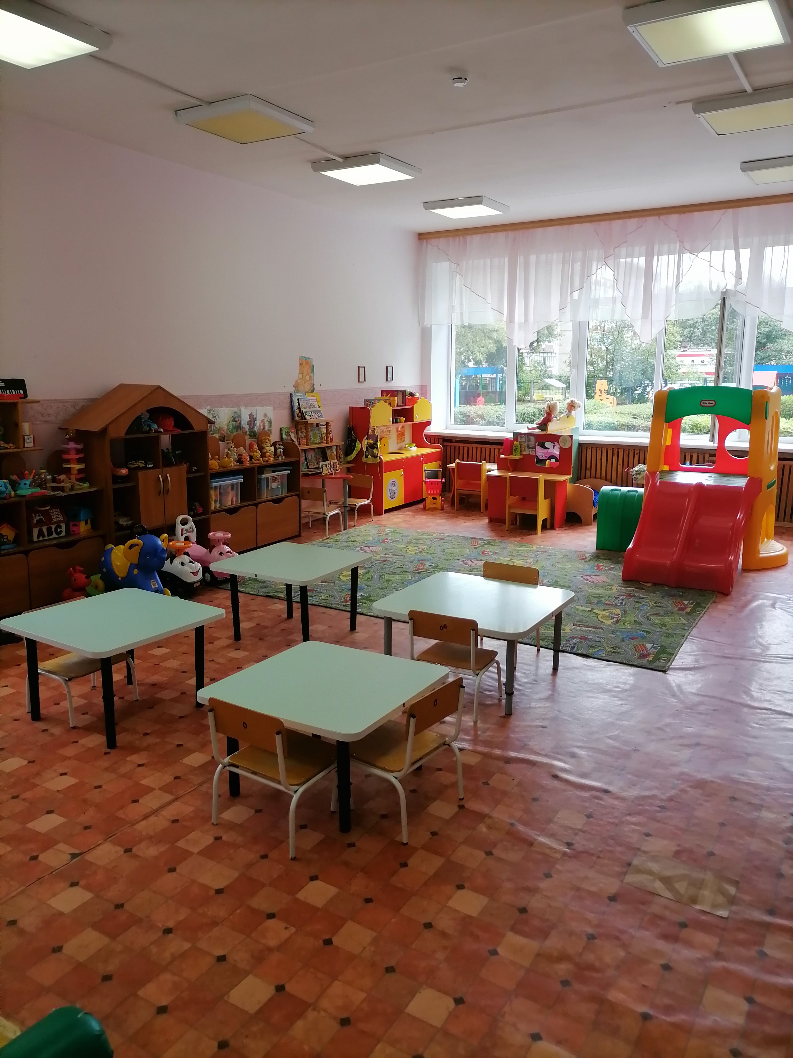
А проснемся- поиграем
Полдник вкусный уплетаем
Мамы,папы ,не скучаем
Приходите,мы вас ждём!!!

Slide 7

Группу всю мы показали,
О себе всё рассказали
Вас мы в гости будем ждать,
Нам есть ещё, что показать.

